Slide 1
Pensions-myndigheten
Funk-IT Lyftet
24 juni 2021

Slide 2
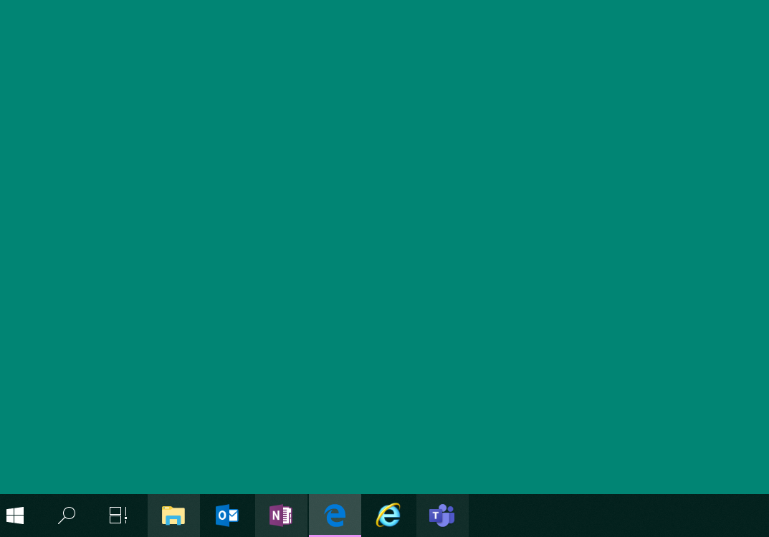
Öppna webbläsaren
Tryck på webbläsaren för att komma ut på internet.

Slide 3
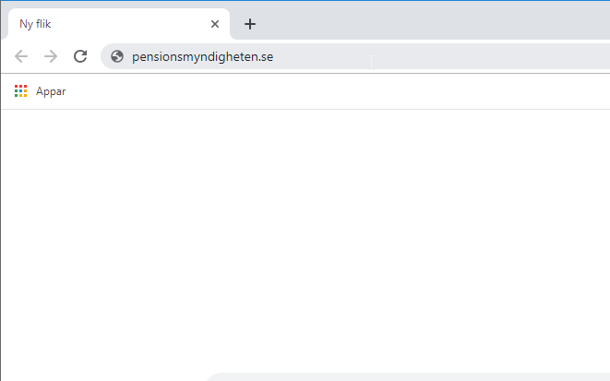
Adressfältet
Skriv pensionsmyndigheten.se i adressfältet,
tryck Enter.
Notes:
Enter eller retur som knappen ibland kallas finns på tangentbordet.

Slide 4
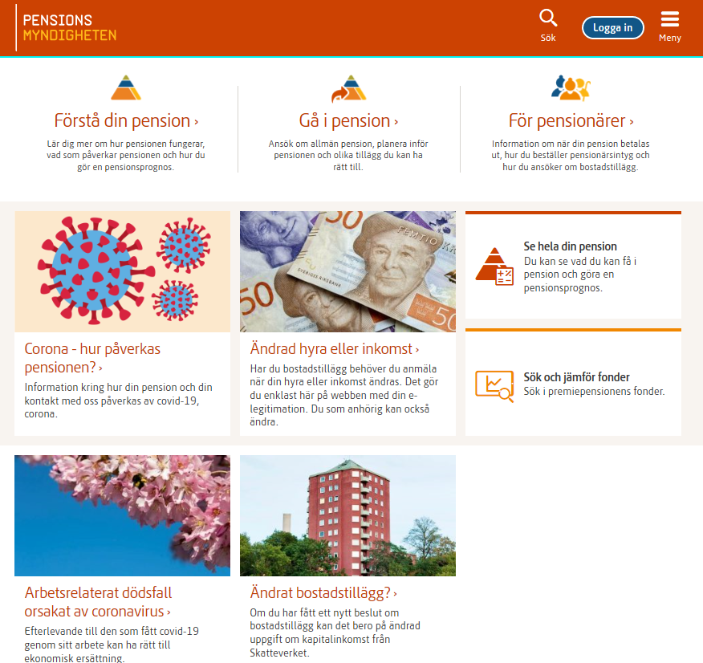
Startsida
Detta är Pensionsmyndighetens startsida.
Här kan du läsa och få information om pensionen.

Slide 5
Logga in steg 1
För att få mer specifik information om Din pension, klicka på Logga in.

Slide 6
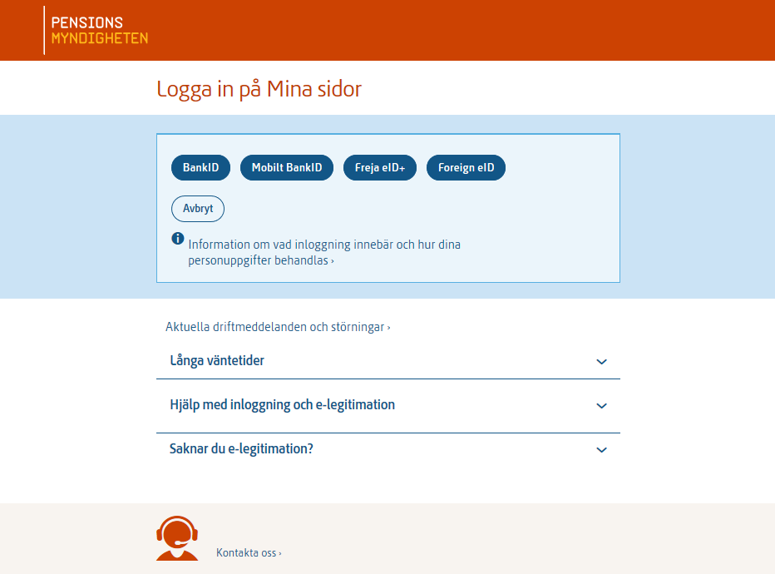
Logga in steg 2
Du kan välja att logga in med:
BankID
Mobilt BankID
Freja eID+
Foreign eID
Välj det alternativ som passar dig.

Slide 7
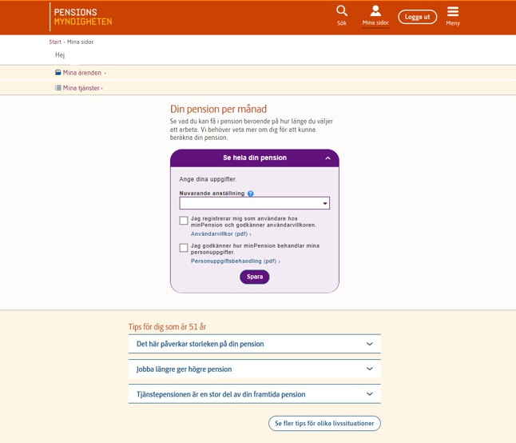
Startsidan
Här finns nu olika val du kan göra:
- Räkna ut din pension
- Se dina ärenden
- Se dina tjänster
- Samt lite tips om hur du kan påverka din pension.

Slide 8
Pension
Vill du veta vad du kan få i pension?
Fyll i uppgifterna i rutan så får du ett brev mejlat till dig med beräknade uppgifter.

Slide 9
Mina ärenden
Har du något ärende hos Pensionsmyndigheten hittar du den informationen här.

Slide 10
Mina tjänster
Om du klickar på Mina tjänster finns alternativen:
- Ansök eller ändra
- Min premiepension
- Pension och prognos.

Slide 11
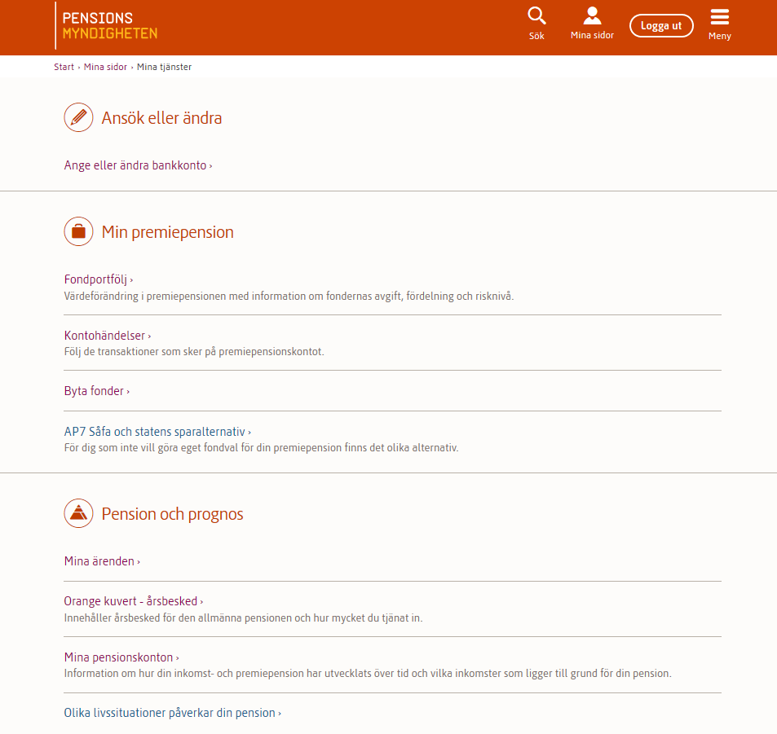
Ansök eller ändra
Om du idag uppbringar pension eller snart kommer göra det, kan du här ange eller ändra ditt kontonummer som pensionen ska betalas ut till.

Slide 12
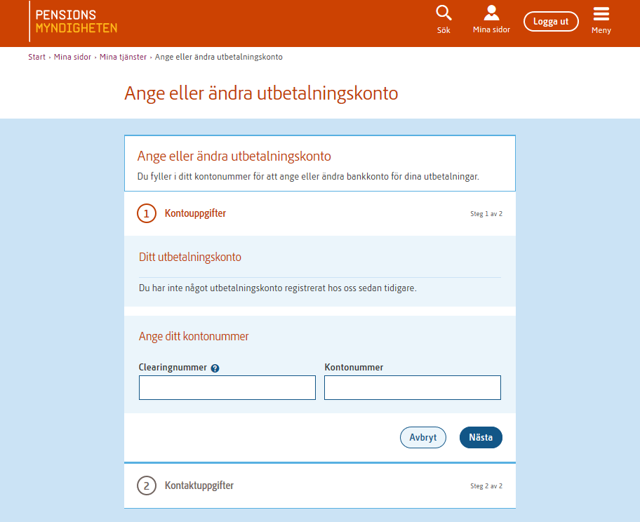
Bankkonto
Du anger ditt clearing- samt kontonummer i rutorna, klicka sedan på Nästa för att ange dina kontaktuppgifter.
OBS! har ditt clearing nummer mer än 4 siffror, anger du endast de 4 första.

Slide 13
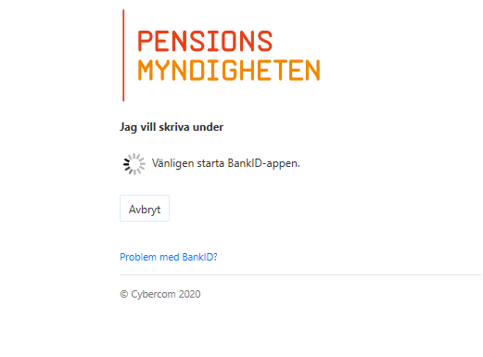
Bekräfta
Du skriver under och bekräftar dina bankuppgifter genom att starta din e-legitimation, till exempel Mobilt BankID.
Ångrar du dig klickar du på Avbryt.

Slide 14
Min premiepension
Här finns följande information om din premiepension:
- Fondportfölj
- Kontohändelser
- Byta fonder
- AP7 Såfa och statens sparalternativ
Klicka och läs det som intresserar dig.

Slide 15
Pension och prognos
Här hittar du:
- Mina ärenden
- Orange kuvert årsbesked
- Mina pensionskonton
- Olika livssituationer påverkar din pension
Klicka på och läs det som intresserar dig.
Glöm inte att logga ut när du är klar.

Slide 16

Funk-IT Lyftet är ett samarbete mellan:
Post- och Telestyrelsen
Uppsala kommun, Omsorgsförvaltningen, Socialpsykiatrin och Arbete och bostad
TIF- Träffpunkternas intresseförening
Brukarrådet- Arbete och bostad
Funk-IT lyftets hemsida

